Slide 1
AIops 第二周
Luo Leng

Slide 2
上周回顾
python, flask, VS code讲解
配置虚拟环境venv
后端代码运行

Slide 3
本周内容
注册并登陆Github
创建代码库
git指令讲解
上传代码操作
flask应用进阶

Slide 4
Github使用

Slide 5
Github
1. 代码托管
2. 协作功能
3. 社交特性
代码托管和协作平台

Slide 6
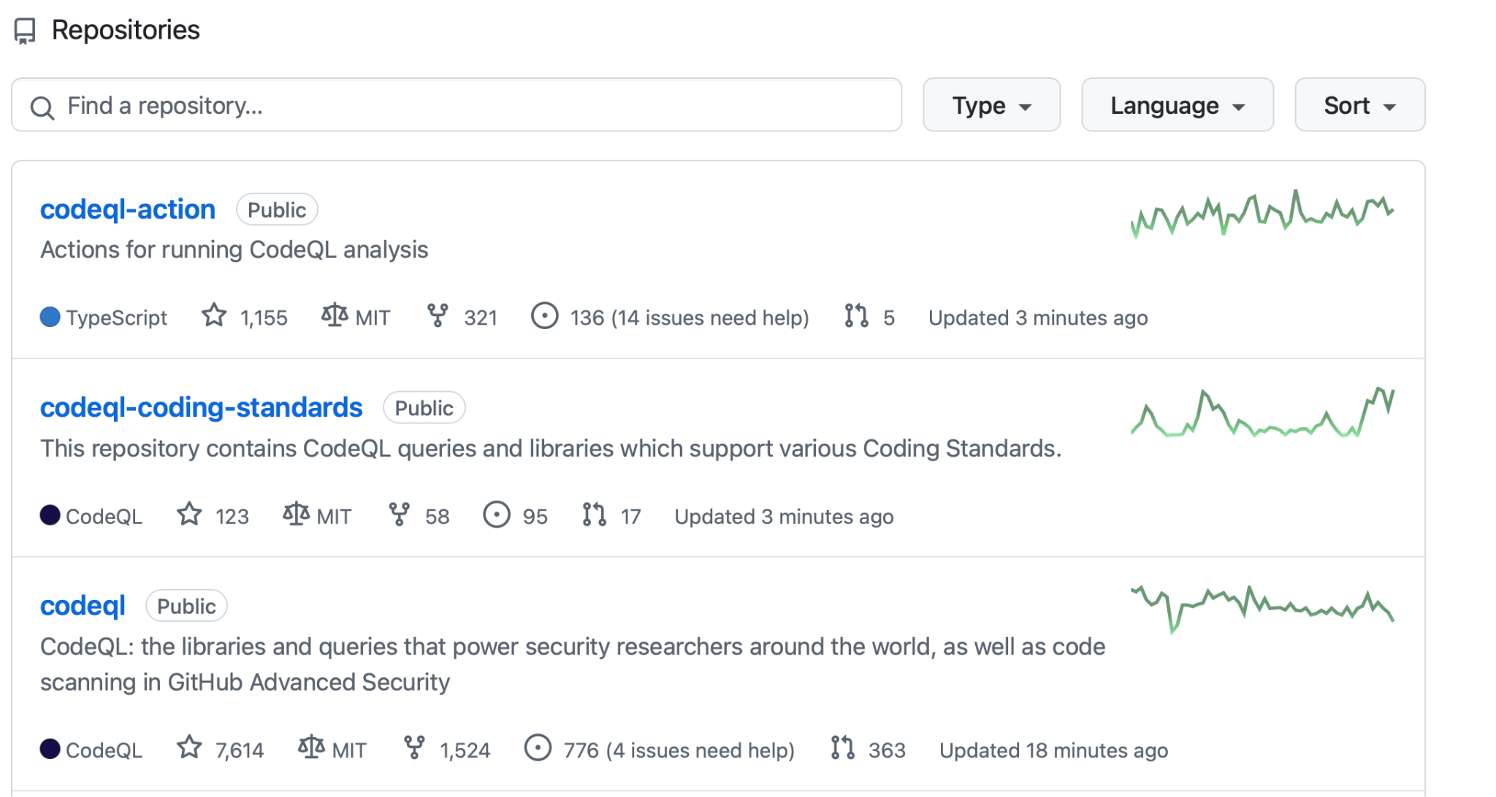
代码托管
开发者可以将自己的代码储存在GitHub上
使用Git版本控制系统来管理代码的变更历史
支持公开和私有仓库

Slide 7
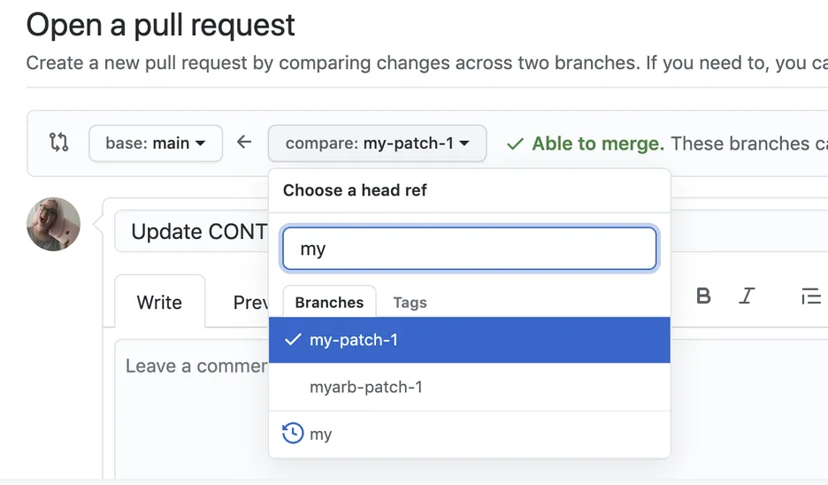
协作功能
多人可以同时在同一个项目上工作
Pull Request功能便于代码审查和合并
项目Wiki页面用于文档管理

Slide 8
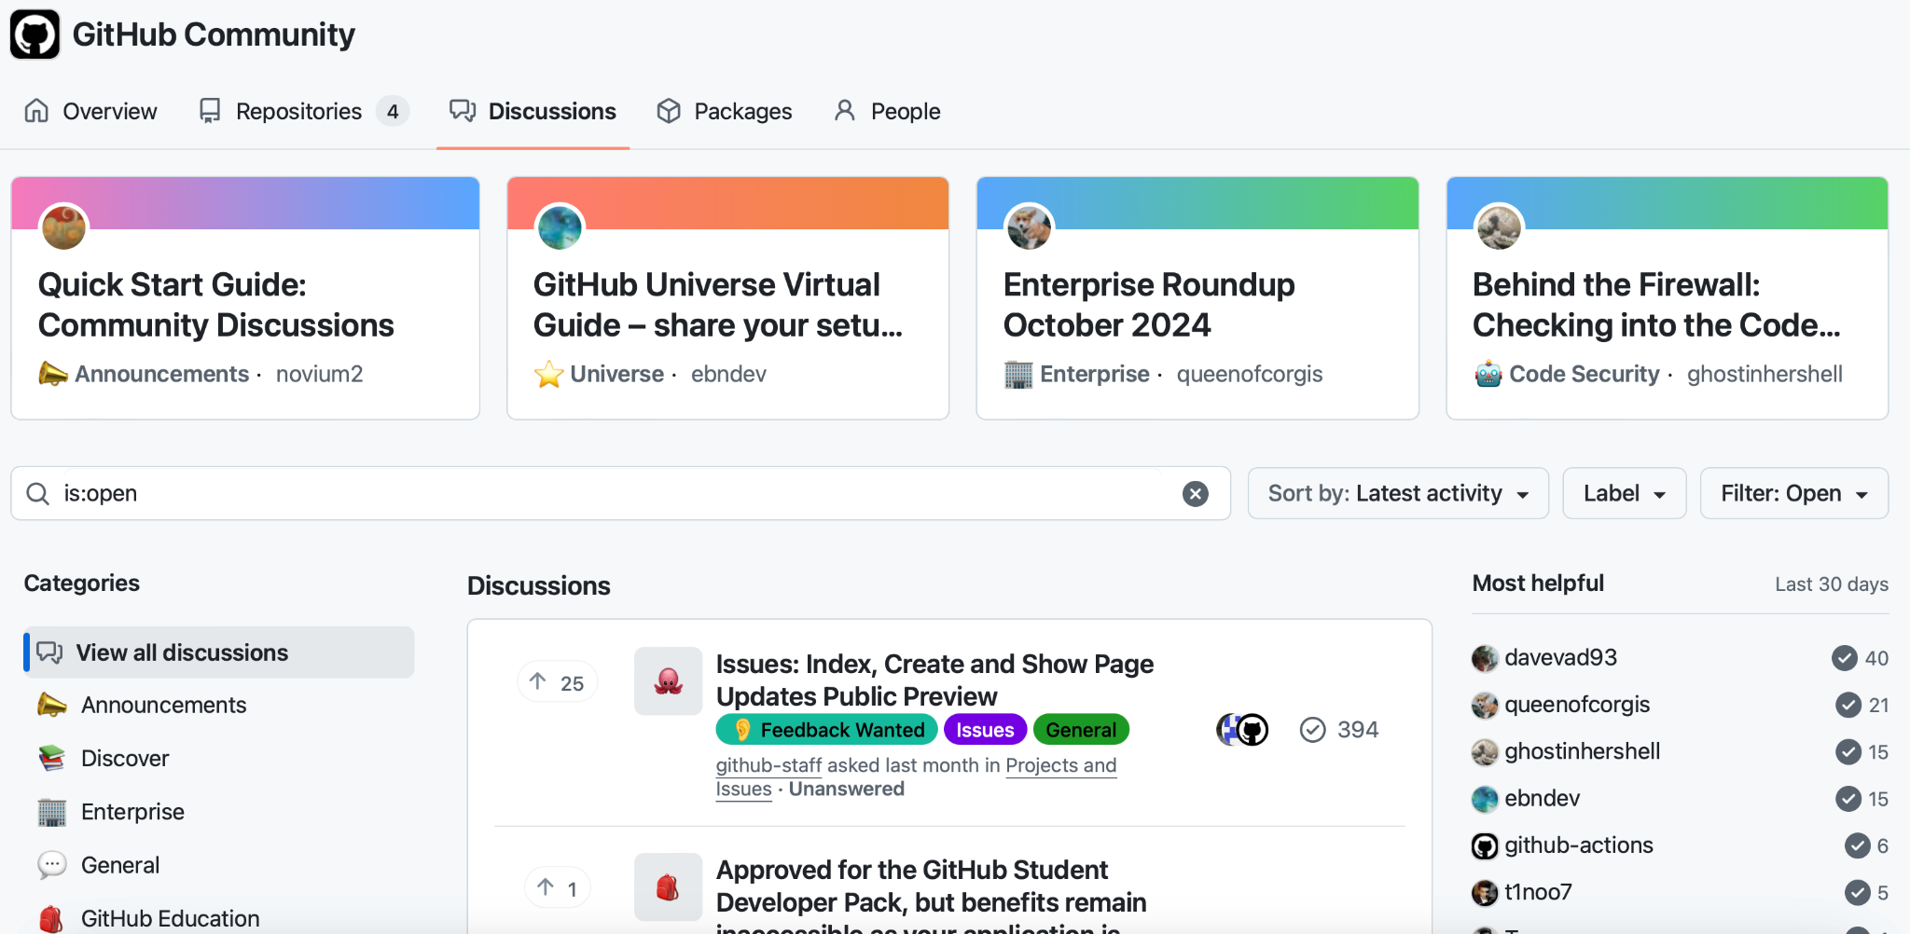
社交特性
开发者可以关注其他用户
Fork(复制)其他人的项目进行改进
可以参与开源社区讨论

Slide 9
注册github账号

Slide 10
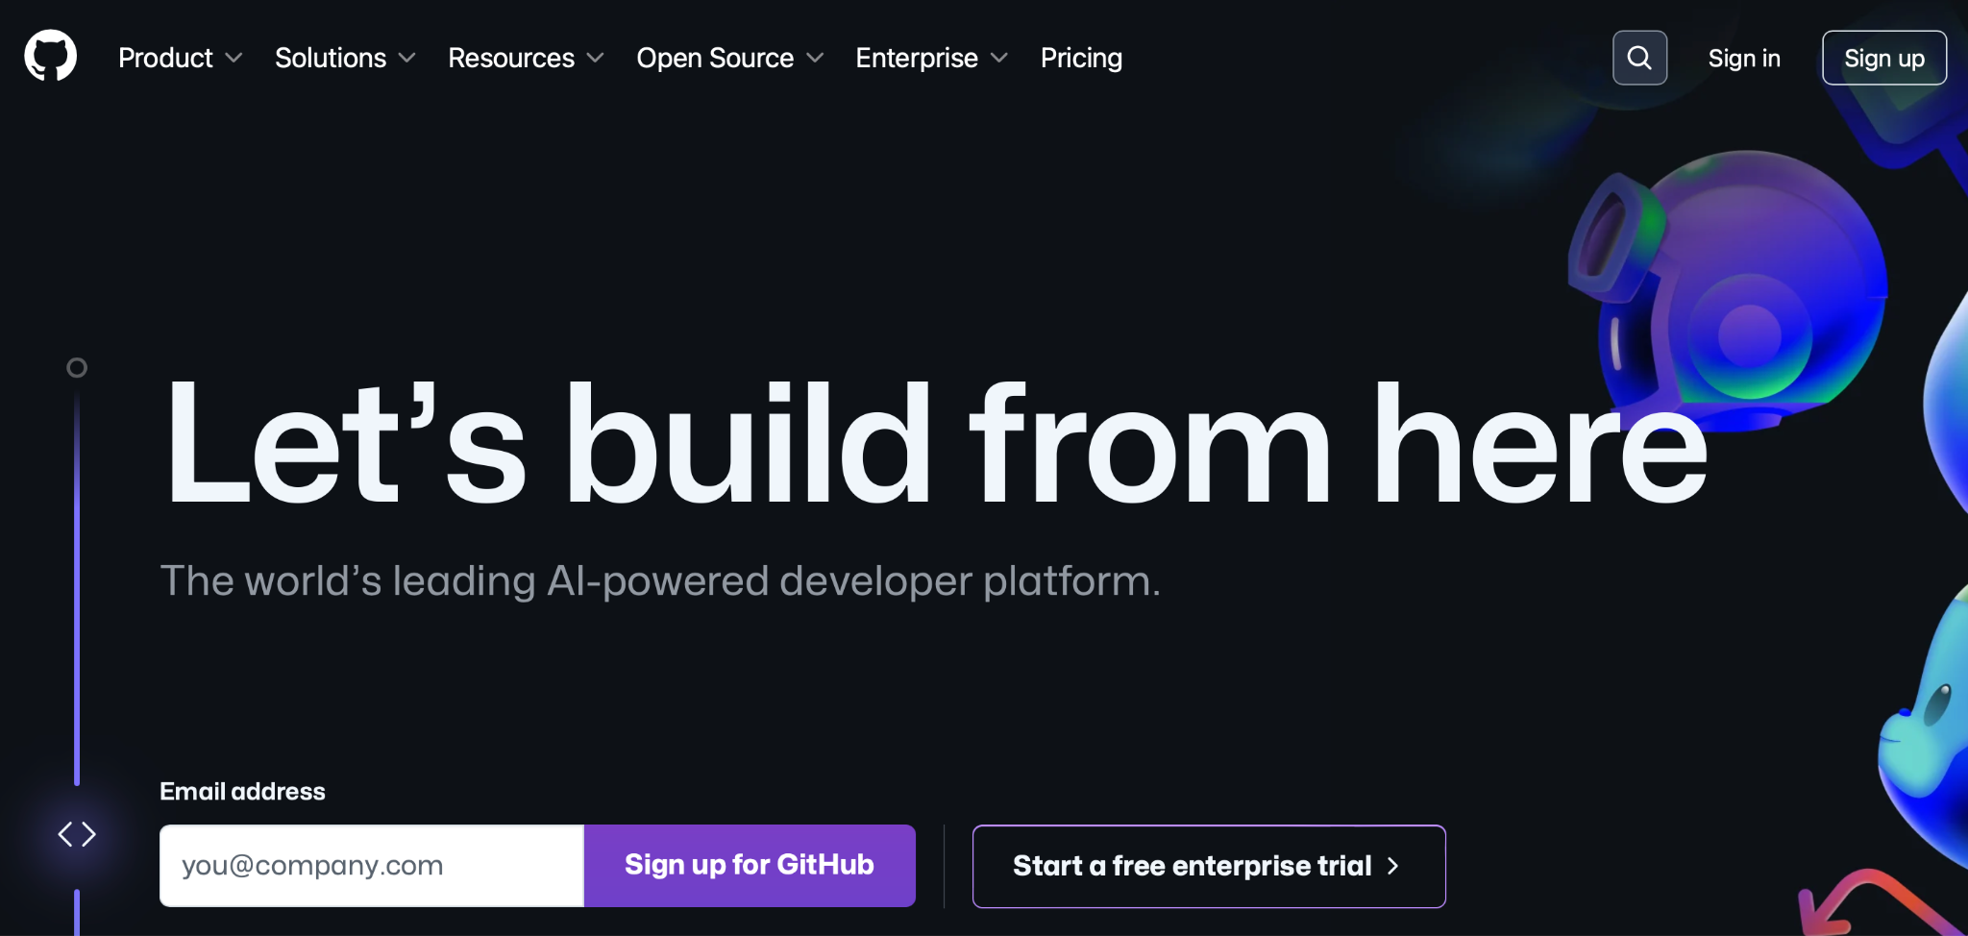
https://github.com/

Slide 11
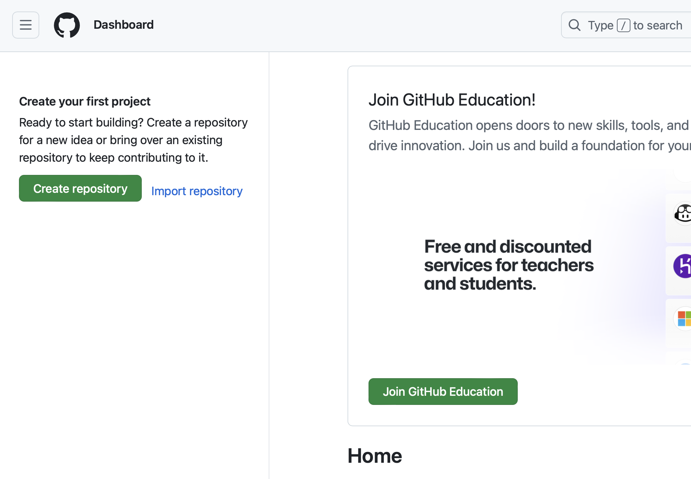
创建代码仓库

Slide 12
git指令

Slide 13
常用指令
# 克隆远程仓库
git clone <repository_url>
# 配置用户信息 (全局，任何地方都可以使用） 当前仓库内，不影响其他仓库
git config --global user.name "你的名字" git config user.name "你的名字"
git config --global user.email "你的邮箱" git config user.email "你的邮箱"

Slide 14
常用指令
# 查看仓库状态
git status
# 添加文件到暂存区
git add <filename> # 添加特定文件
git add . # 添加所有更改
# 提交更改
git commit -m "提交说明"
# 拉取远程更新
git pull
# 推送到远程
git push

Slide 15
常用指令
# 查看分支
git branch
# 创建并切换到新分支
git checkout -b <branch_name>
# 切换分支
git checkout <branch_name>
# 获取远程仓库信息
git fetch
# Git发现本地没有dev分支，但是有origin/dev分支
git checkout dev

Slide 16
流程示范
# 1. 开始新功能开发
git checkout -b feature/new-feature
# 2. 提交修改
git add .
git commit -m "完成新功能开发"
# 3. 获取主分支最新代码
git checkout main
git pull
# 4. 合并功能分支
git merge feature/new-feature
# 5. 推送到远程
git push

Slide 17
VS code登陆github

Slide 18
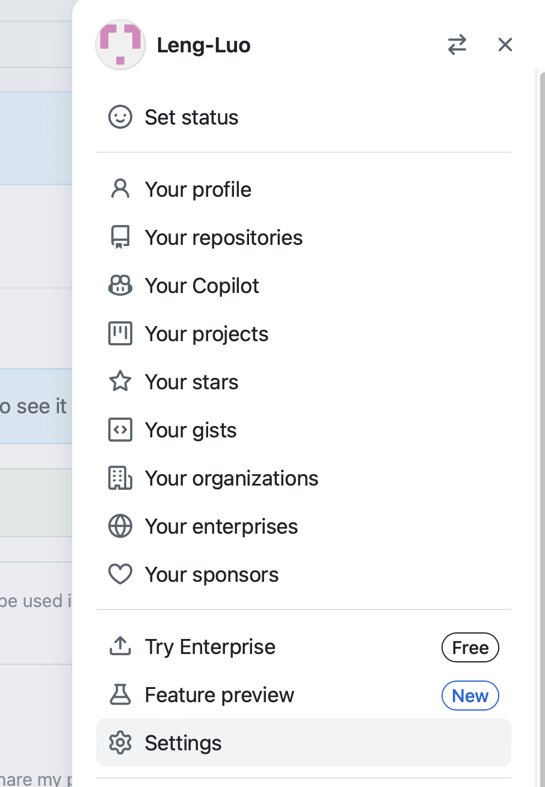
github配置token
生成GitHub个人访问令牌(Personal Access Token)的具体步骤:
生成Token:
打开GitHub.com并登录
点击右上角头像 -> Settings
滚动到底部 -> Developer settings
选择 Personal access tokens -> Tokens (classic)
点击 "Generate new token (classic)"
配置Token权限:
Note: 给token起个名字(比如"VSCode GitHub")
Expiration: 选择token有效期
Select scopes:
至少选择 repo (完整的仓库访问权限)
如果需要管理包，选择 write:packages
如果需要删除包，选择 delete:packages
生成并保存:
点击 "Generate token"
立即复制并保存token

Slide 19
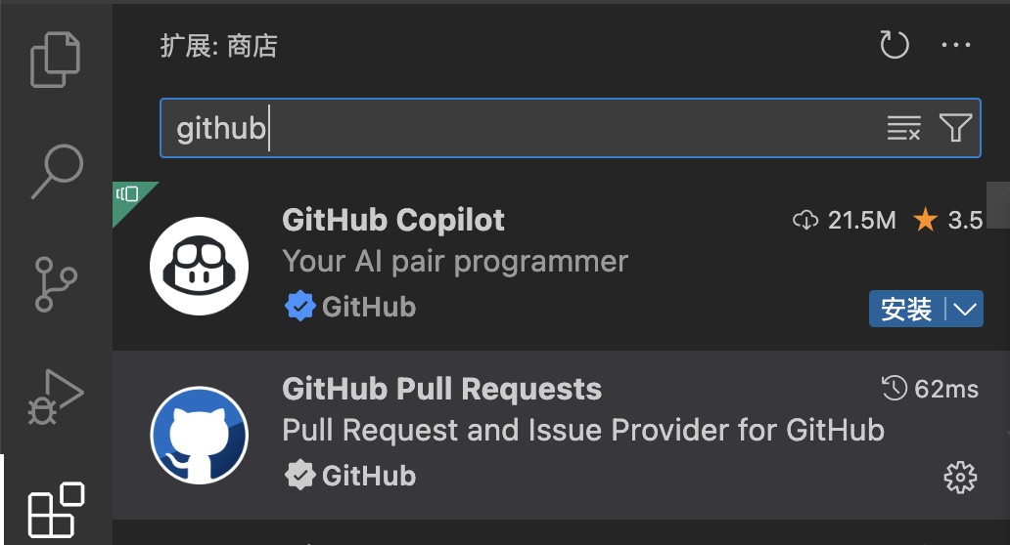
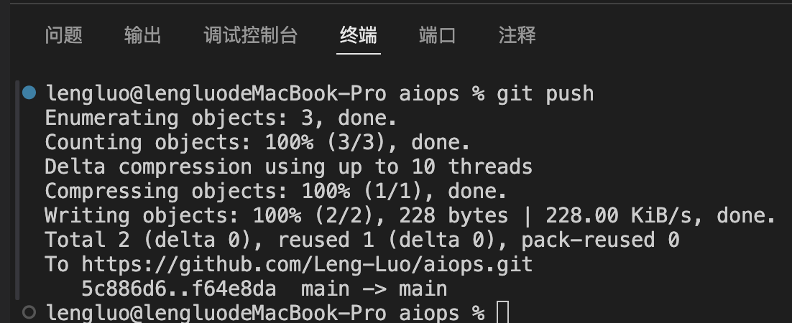
VS code登陆
VS code extension安装github pull request拓展包
点击sign in
浏览器弹窗登陆github账号
授权VS code登陆
返回VS code进行git 指令的操作 确保已登陆

Slide 20
Flask进阶操作

Slide 21
代码仓库
https://github.com/Leng-Luo/aiops/blob/main/

